Slide 1
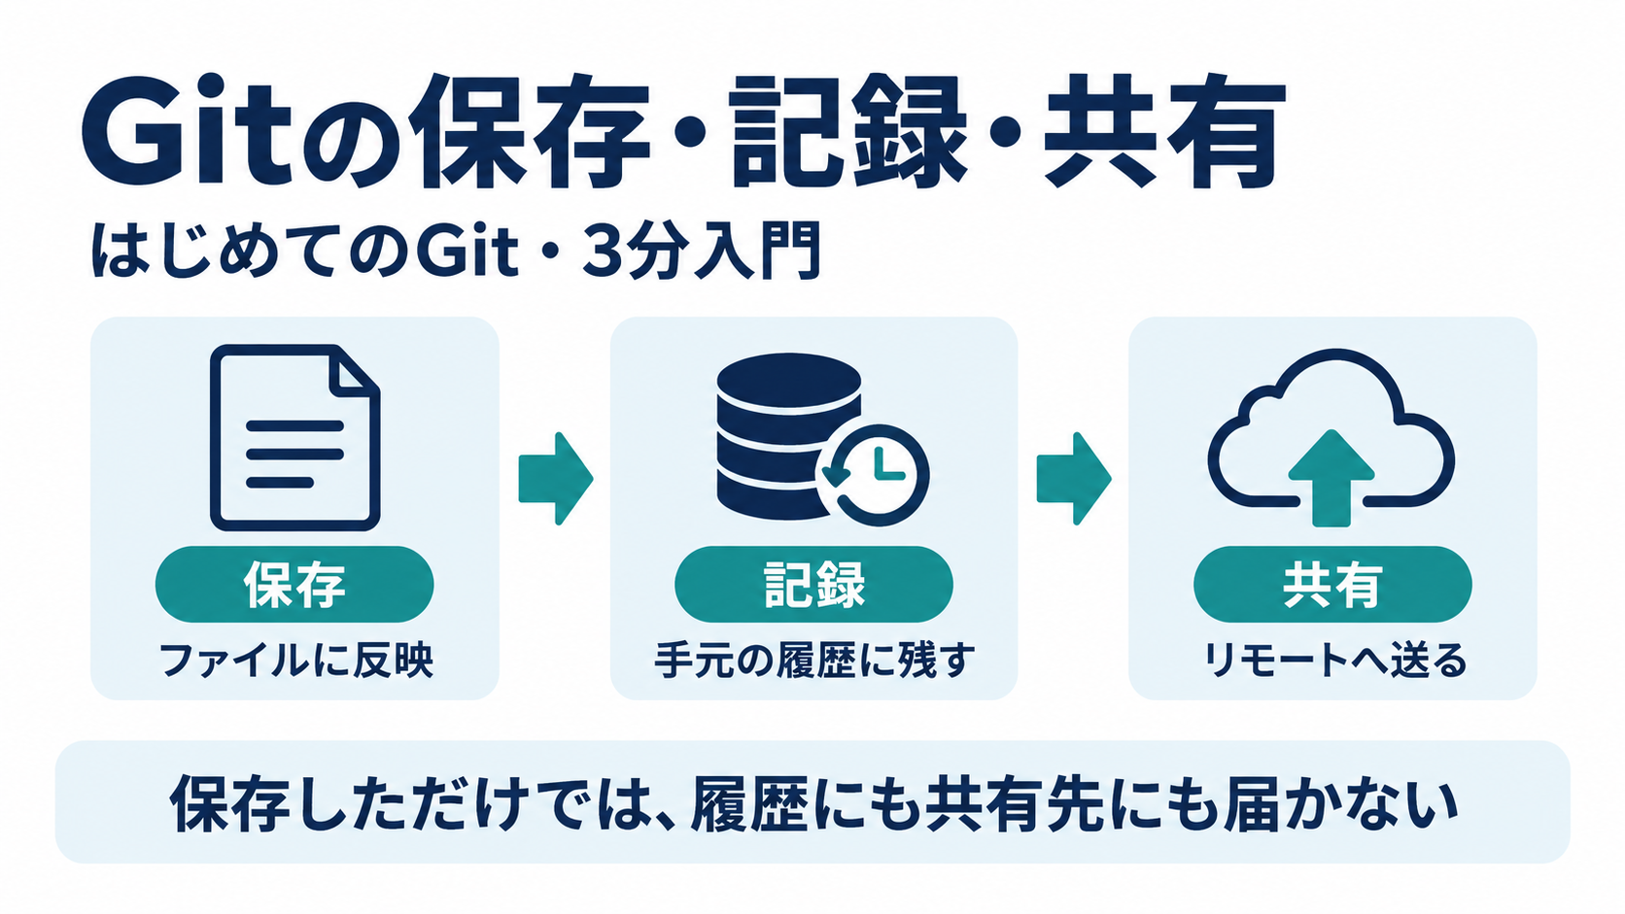
Notes:
エディターでファイルを保存すること、Gitで履歴に記録すること、リモートへ共有することを分けて覚えます。保存しただけではコミットされません。コミットしても、まだ他の人へ送ったことにはなりません。まず手元で変更を確かめ、小さな単位で記録してから共有しましょう。

Slide 2
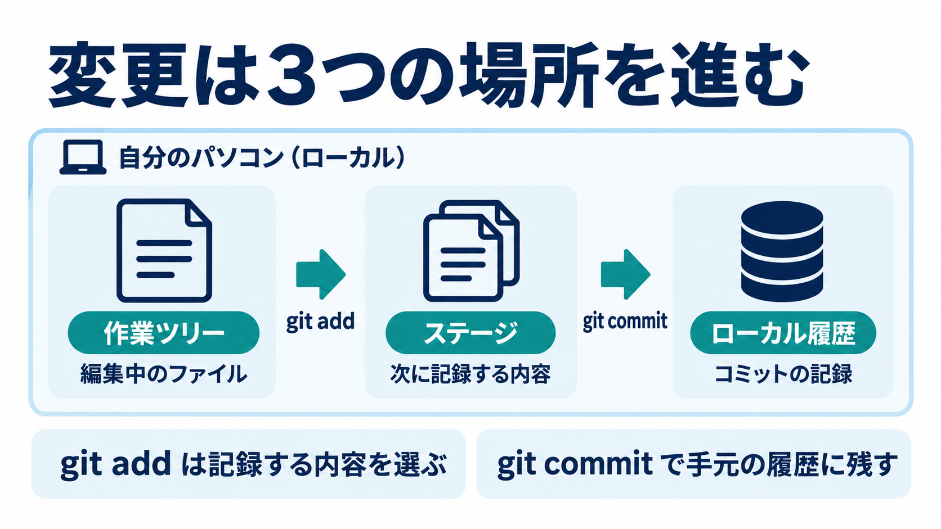
Notes:
作業ツリーは編集中のファイルです。git addは次のコミットに含める内容をステージへ選びます。git commitはそのステージの内容をローカルの履歴に記録します。addした後にさらに編集した内容は自動でステージへ入りません。必要ならもう一度addし、git diff --stagedで内容を確かめます。

Slide 3
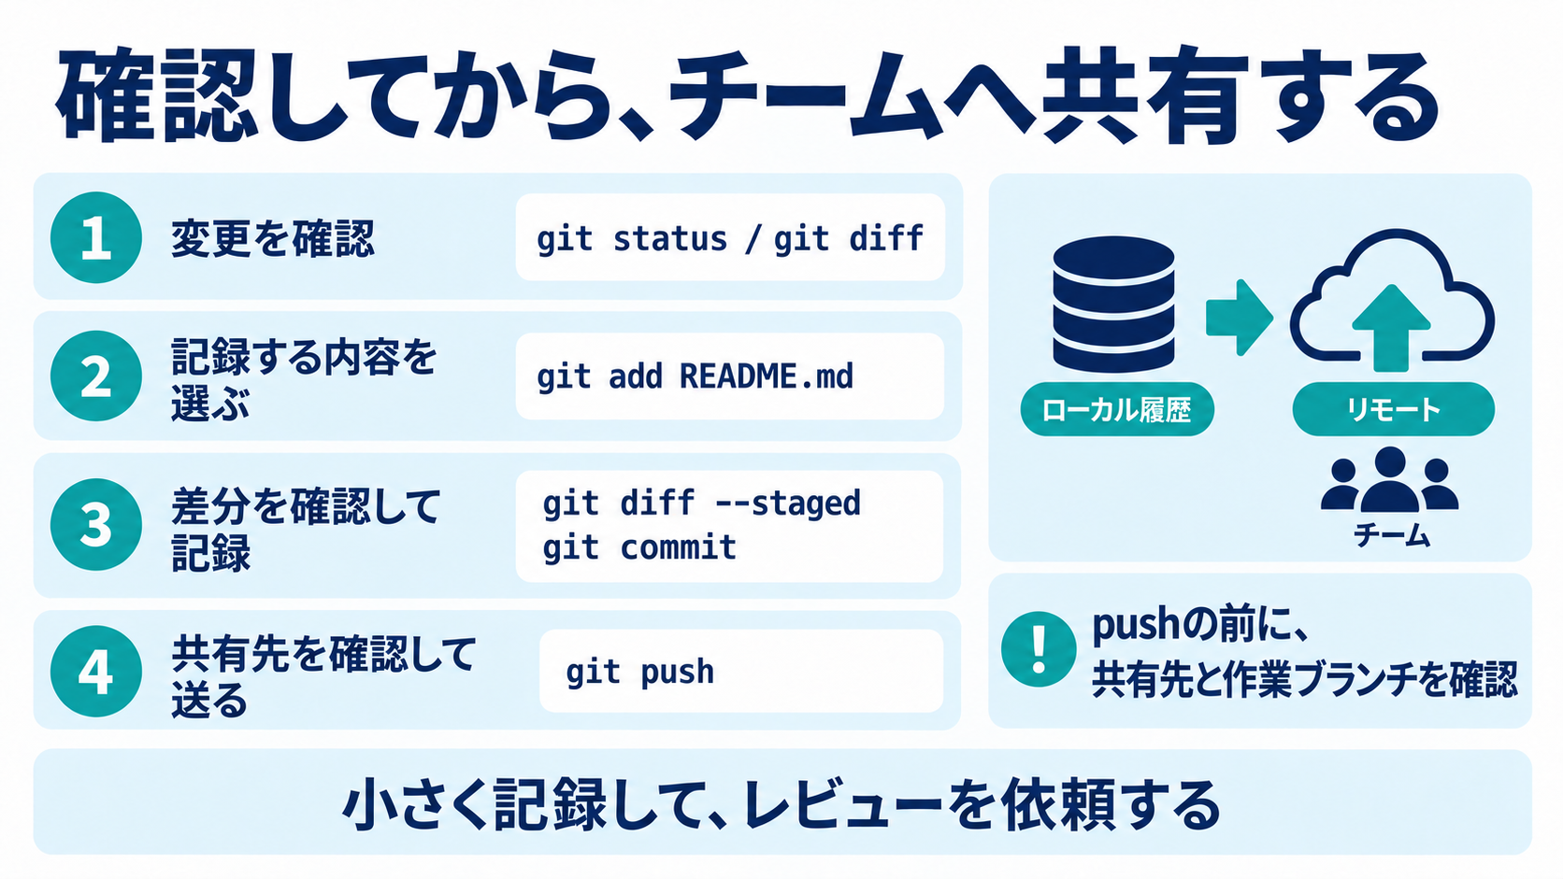
Notes:
最初にgit statusとgit diffで変更の範囲を確認します。対象ファイルだけをaddし、git diff --stagedで記録される差分を読みます。秘密情報や不要なファイルがないことを確かめてcommitします。共有先と作業ブランチを確認し、チームのルールに従ってpushとレビュー依頼を行います。ここでは共有の手順を説明しているだけで、実際のpushは実行しません。

